Slide 1
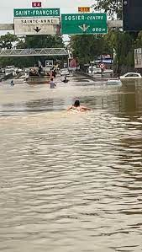
L’ INONDATION
ARAMON ILLONA
3ème JORDAN

Slide 2
INTRODUCTION
Définition de l’inondation
Les différents d’inondations rencontrées
Les conséquences d’une inondation
Conclusion

Slide 3

DEVELOPPEMENT

Slide 4
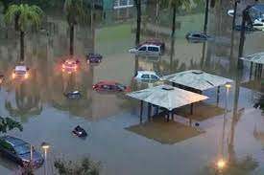
QU’ EST-CE-QU’ UNE INONDATION ?
L’inondation désigne la submersion temporaire, naturelle ou artificielle d’une espace par l’eau qu’elle qu’en soit l’origine.

Slide 5
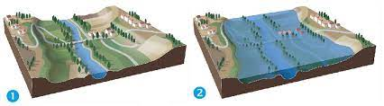
Elle peut-être bénéfique quand elle est lente : apport de limons fertilisants. Elle peut-être désastreuse quand elle est violente : ravine le sol et dépôt de matériaux grossiers et stériles.

Slide 6
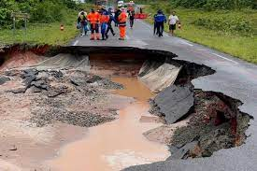
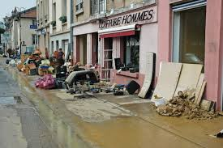
Elle est peut-être désastreuse quand elle est violente : ravine le sol et dépôt de matériaux grossiers et stériles

Slide 7
LES DIFFÉRENTS TYPES D’INONDATIONS
La montée lente des eaux en région de plaine ou de nappe affleurante.
La formation rapide de crues torrentielles consécutives à des averses violentes.
Le ruissellement urbain et agricole.
La submersion marine.

Slide 8
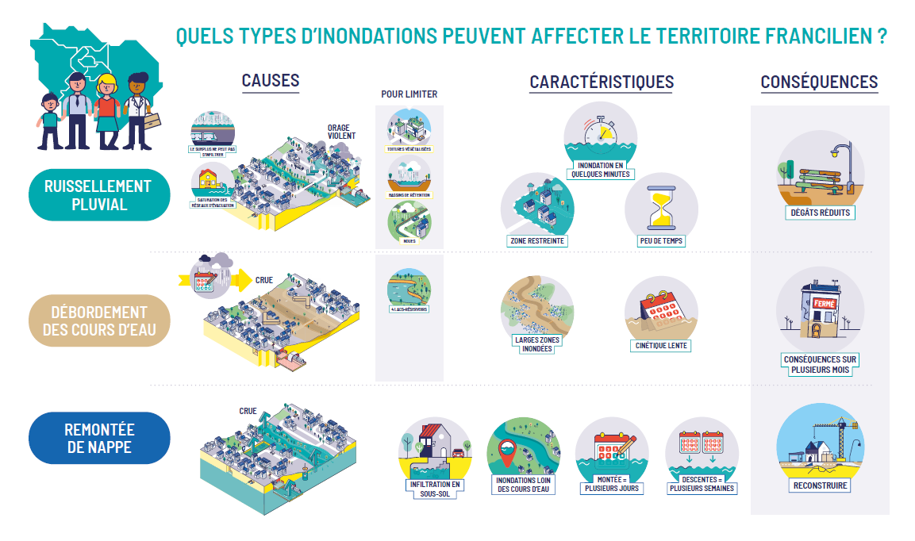


Slide 9
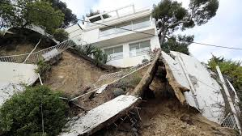
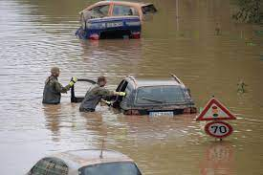
Les conséquences des inondations
Les inondations ont de lourdes impacts sur les activités humaines dans les activités humaines dans les zones touchées, mais aussi sur le mieux lui-même et sa biodiversité. La force du courant provoque d’importants dégats,auxquels s’ajoutent ceux dus à la submersion prolongée des biens et à la pollution de l’eau.

Slide 10
CONCLUSION
En conclusion l’inondation n’est pas à prendre à la légère, ce risque naturelle peut détruire nos vies et nos biens.
Pour éviter cela avant qu’elle ne se produise voici quelques solutions proposer :

Slide 11
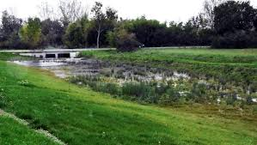
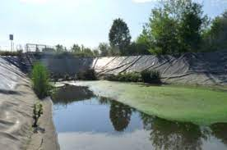
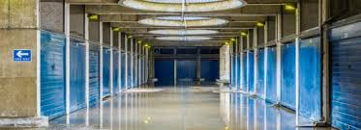
l'augmentation du nombre de zones vertes.
la mise en place de bassins de rétention des eaux pluviales.
la conception de bâtiments compatibles avec les grandes crues.

